Slide 1
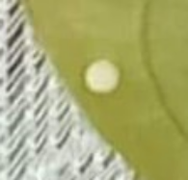
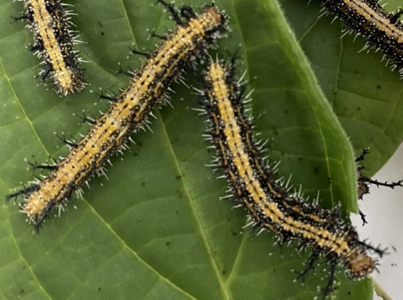
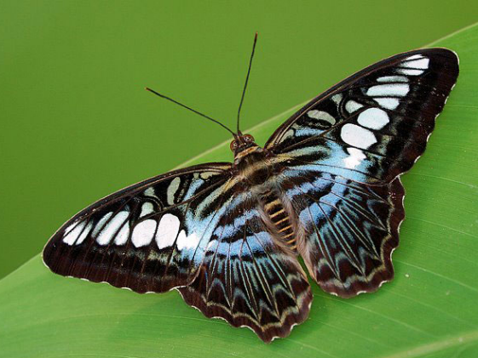
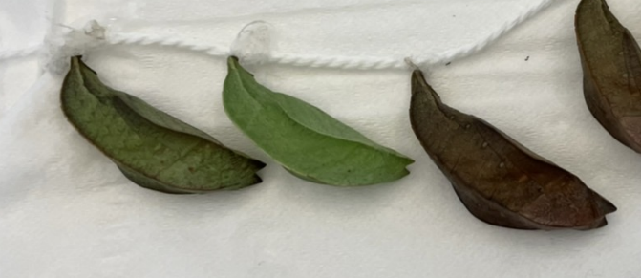
วงจรชีวิตหนอนผีเสื้อช่างร่อน
Clipper Butterfly ( Kallima Sylvia Cramer,1776)
ผีเสื้อกลางวัน
พืชอาหาร: ใบชิงช้าชาลี Tinospora baenzigeri
ระยะไข่
5 – 7 วัน
เมื่อหนอนฝักออกจากไข่ จะกินเปลือกไข่เป็นอาหารมื้อแรก
ระยะหนอน
11 – 15 วัน
ระยะนี้หมั่นเปลี่ยนพืชอาหารบ่อยๆ โดยใส่กิ่งใหม่ลงไปในกล่องเลี้ยงได้เลยนะคะ ไม่ต้องดึงหนอนออกจากกิ่งเดิม เค้าจะคลานไปหากิ่งใหม่เอง แล้วค่อยเอากิ่งเดิมออก ถ้าอึเยอะก็เทอึออกจากกล่องได้เลยค่ะ ระวังมีหนอนติดออกไปด้วยนะคะ หนอนระยะสุดท้ายเจริญเต็มที่จะหยุดกินใบพืช จะชักใย 1 จุด และห้อยหัวลง
ระยะผีเสื้อ
35 -45 วัน
ระยะดักแด้
7 – 14 วัน
ระยะนี้หนอนจะหยุดกินอาหารแล้ว ถ้าทุกตัวเข้าดักแด้แล้ว สามารถเอาพืชอาหารที่เหลือออก และเทอึทิ้งได้เลยค่ะ ระยะนี้ไม่ต้องทำอะไรแล้วค่ะ รอระยะเวลาให้เค้าออกจากดักแด้เป็นผีเสื้อเท่านั้นค่ะ สีดักแด้จะมีได้ตั้งแต่สีเขียวอ่อน เขียวเข้ม จนถึงสีน้ำตาล แต่วันที่ผีเสื้อจะออกจากดักแด้สีจะเข้มขึ้นหมั่นเช็คช่วงเช้าของทุกวันนะคะ
ผีเสื้อตัวเมียจะมีขนาดใหญ่กว่าตัวผู้และก้นป่อง แต่ลายจะเหมือนกันมาก ตอนที่ผีเสื้อออกจากดักแด้ประมาณ 1-2 ชั่วโมง อย่าเพิ่งจับผีเสื้อนะคะ ปีกเค้าจะยังเปียกอยู่ ให้เค้าตากปีก และอึของเสียออกมาก่อน จะมีของเหลวไหลออกมาในกล่อง เค้าจะเกาะอยู่นิ่งๆ เพื่อตากปีกให้แห้ง ขั้นตอนนี้สำคัญมาก ถ้าไปจับโดนปีกเค้าตอนนี้ปีกจะหักเสียหาย และทำให้เค้าบินไม่ได้ โอกาสเสียชีวิตสูงค่ะ หลังจากรอ 1-2 ชั่วโมงแล้วเปิดฝากล่องแล้วเอานิ้วแหย่ไปใกล้ๆ ตัวเค้าให้เค้าเกาะได้เลยค่ะ หลังจากนั้นก็ปล่อยเค้าออกไปตามธรรมชาติได้เลยค่ะ อย่าพยายามเลี้ยงนะคะ เพราะอาจตายได้หรือถ้าอยากจะลองให้อาหารใช้ส้ม/กล้วยผ่าครึ่ง หรือคอตตอนบัดจุ่มน้ำหวานก็ได้ค่ะ
ปล. สงสัยขั้นตอนไหนสอบถามได้ทาง FB: @TheVeryHungryCaterpillarHouse
ขอให้สนุกกับการเลี้ยงนะคะ ขอบคุณลูกค้าทุกท่านมากๆ ค่ะ
FB/IG: บ้านหนอนผีเสื้อ @TheVeryHungryCaterpillarHouse

